Slide 1
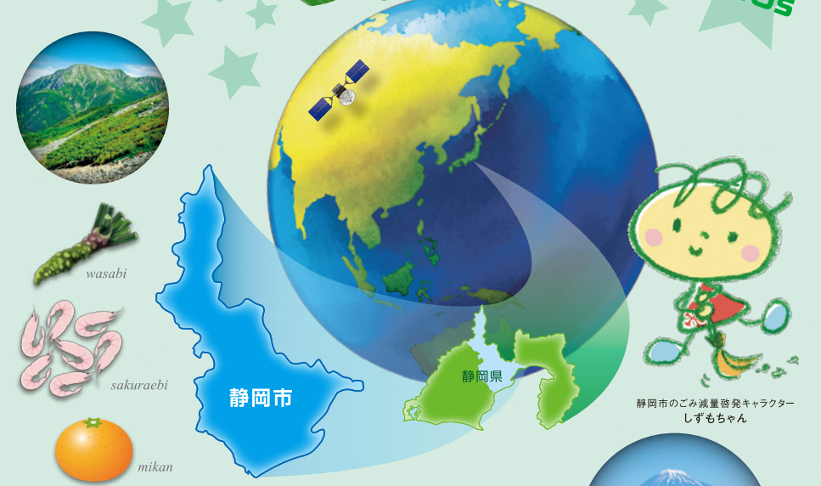

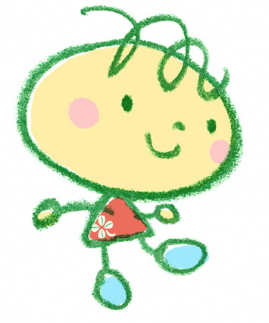
静岡市の未来、
地球の未来を守る
３つのステップにチャレンジ‼
それは。。。
ごみを減らすチャレンジ
Notes:
（説明例）
静岡の未来、地球の未来を守るため、できること３つのステップにチャレンジしてほしい。
それは、「ごみを減らすこと」
ワークブックの表紙の絵を見てもらい、以下を説明する。
静岡市は★、静岡県★の中にある、静岡県は日本★の中にある
日本は地球★、の中にある
世界中の人が、住んでいるところでごみを減らすチャレンジをすれば、地球全体を守る事に繋がる
【ページおくり】
※ノート内の「★」はアニメーションのタイミング、【ページおくり】は次ページへのおくりを示す

Slide 2
３つのステップとは…
① ごみのことを知ろう！
② ごみを減らす方法を考えてみよう！
③ 作戦をたてて、チャレンジしよう！
Notes:
（説明例）
・３つのステップとは、「①ごみのことを知ろう！」「②ごみを減らす方法を考えてみよう！」「③作戦をたてて、チャレンジしよう！」
【ページおくり】

Slide 3
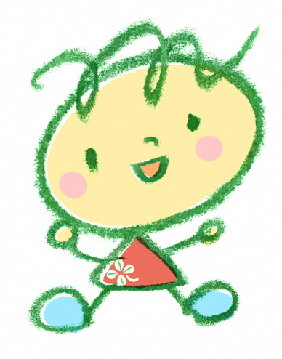
ステップ①
ごみのことを知ろう！
Notes:
（説明例）
まずはステップ①「ごみのことを知ろう！」
【ページおくり】

Slide 4

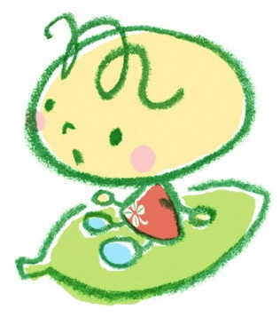
ワークブック
Ｐ.１
① 豊かな環境を守るため
② 貴重な天然資源を守るため
③ ごみ処理にかかる経費を減らすため
④ 地球温暖化を防ぐため
Notes:
（説明例）
ごみを減らす理由は4つある
「豊かな環境を守るため」「貴重な天然資源を守るため」「ごみ処理にかかる経費を減らすため」「地球温暖化を防ぐため」
このうち「ごみ処理にかかる経費」について説明
【ページおくり】

Slide 5

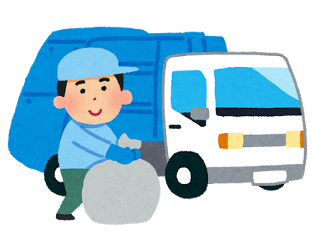



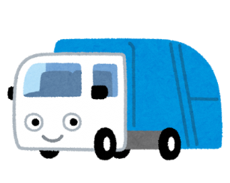



ステップ１ ごみのことを知ろう！
静岡市の世帯数：約３２万軒
1年間のごみの量＝約24万ｔ
(1人1日当たり 約940g)
Notes:
（説明例）
静岡市には、約32万軒の家があり、1年間のごみの量は約24万トン。1人1日当たりにすると約940g（令和元年度）
★それだけの量のごみを集めて、★工場に運び、処分しなくてはいけないので、とてもたくさんのお金がかかっている。
【ページおくり】

Slide 6

ステップ１ ごみのことを知ろう！
ごみの処分にかかるお金は
１年間 約８３億円
1人当たり10,000円以上‼
Notes:
（説明例）
ごみの処分にかかるお金は、1年間で約83億円。市民1人当たりでは10,000円以上にもなる。（令和元年度）
この金額は、市民が出すごみの量などによって変わる。
★
このお金は、税金でまかなわれている。
ごみが減れば、処分費が減らせて、もっと他のことにお金を使うことができる。
【ページおくり】

Slide 7
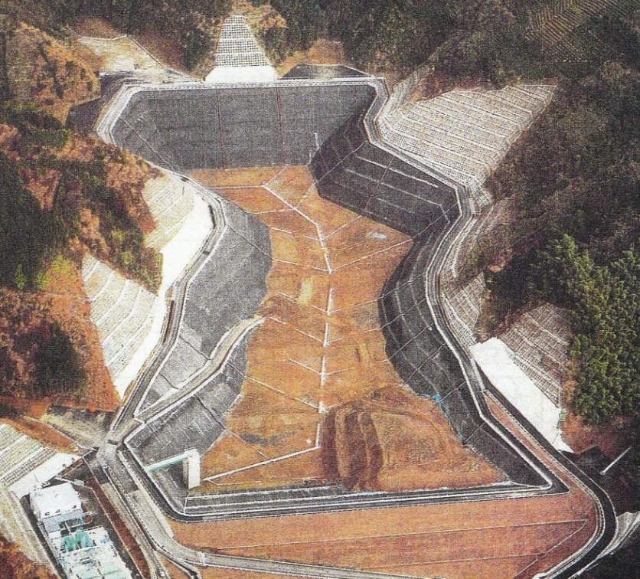
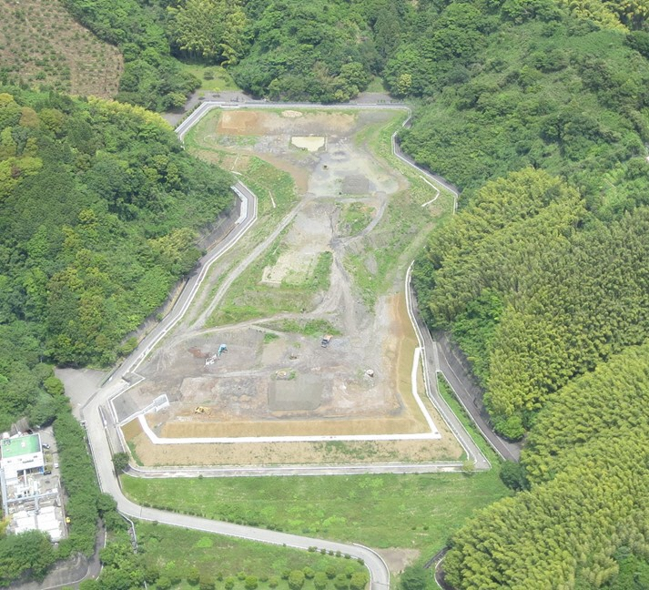
ステップ１ ごみのことを知ろう！
ごみを埋める場所もいっぱいに…
約30年前
今
Notes:
（説明例）
これは、静岡市のごみを埋め立てている沼上最終処分場の写真。
30年前はこんなに大きく掘った穴が、★ 今ではほとんどいっぱいになってしまっている。
これ以上ごみをどんどん出していると、
新たな処分場をつくらなくてはならないかもしれない。
ごみを減らすことは処分場の延命化にもつながる。
【ページおくり】

Slide 8
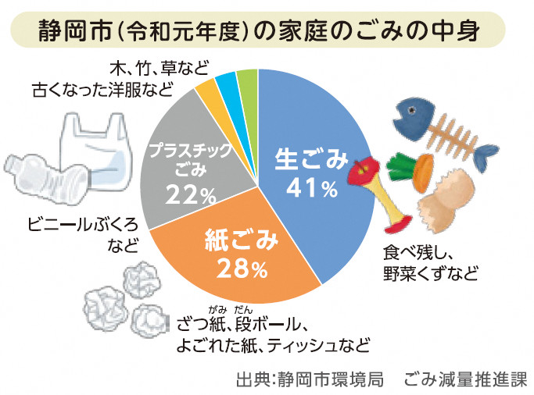
ステップ１ ごみのことを知ろう！
90％以上
出展：静岡市環境局ごみ減量推進課
Notes:
（説明例）
静岡市の家庭から出ている燃えるごみは、こんな内訳になっている。
1番多いのは生ごみ。食べ残しや、野菜のくずなど。
2番目に多いのは紙ごみ。鼻をかんだティッシュや、お菓子の箱など。
3番目に多いのがプラスチックごみ。ビニール袋や、ペットボトルなど。
★この3種類だけでもえるごみ全体の90％以上になる。この３種類を集中的に減らすことができれば、ごみを全体の量を大きく減らすことにつながる。
【ページおくり】

Slide 9
ステップ１ ごみのことを知ろう！
ごみを減らすキーワードは 「4つのR」！
① Refuse（断る）
② Reduce（減らす）
③ Reuse（繰り返し使う）
④ Recycle（再生して利用）
Notes:
（説明例）
ごみを減らす時の大事なキーワードは４つのR、「４R（フォーアール）」
★ 「断る」という意味の英語の「Refuse（リフューズ）」、
★ 「減らす」という意味の「Reduce（リデュース）」、
★ 「繰り返し使う」という意味の「Reuse（リユース）」、
★ 「再生利用する」という意味の「Recycle（リサイクル）」の
最初のRをとって、4つのR、「4R（フォーアール）」という。
【ページおくり】

Slide 10
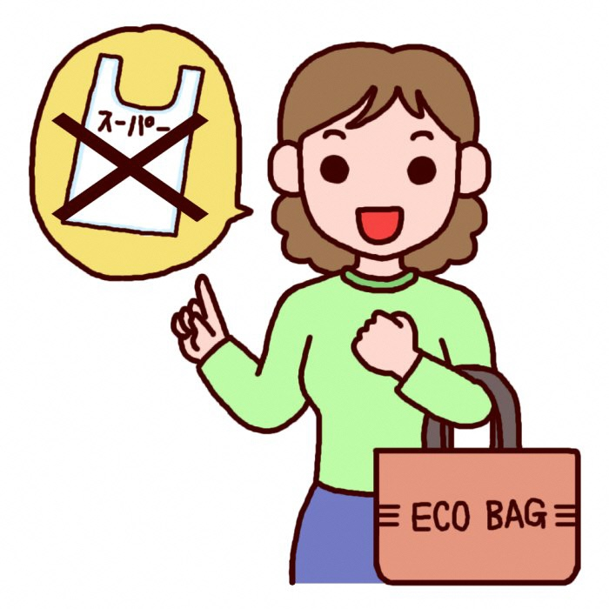
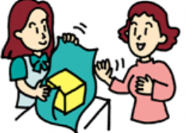
ステップ１ ごみのことを知ろう！
ごみを減らすキーワードは 「4R」！
① Refuse（リフューズ）
（断る）
Notes:
（説明例）
Refuse（リフューズ）は、いらないものはもらわない
★マイバッグを持っていき、レジ袋を断る
過剰包装(たくさんの紙等使って包むこと）を断る
【ページおくり】

Slide 11
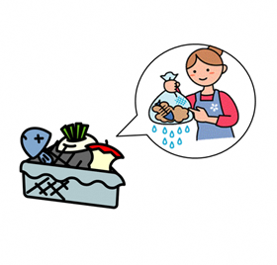
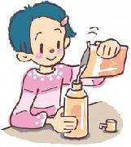
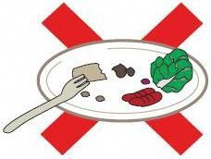
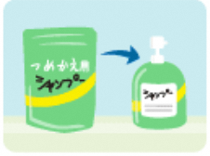
ステップ１ ごみのことを知ろう！
ごみを減らすキーワードは 「4R」！
② Reduce（リデュース）
（減らす）
Notes:
（説明例）
Reduce（リデュース）は、物を大切にしてできるだけごみをださない
★ご飯を残さず食べたり、生ごみの水分を切って重さを減らす、
洗剤やシャンプーなど詰め替え商品にして毎回新しい容器にしない
【ページおくり】

Slide 12
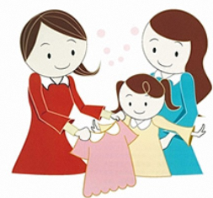
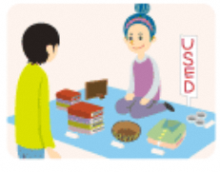
ステップ１ ごみのことを知ろう！
ごみを減らすキーワードは 「4R」！
③ Reuse（リユース）
（繰り返し使う）
Notes:
（説明例）
Reuse（リユース）は、繰り返して使うこと
★小さくなった服をお下がりとしてあげたり、フリーマーケットを利用して欲しい人に譲る
【ページおくり】

Slide 13
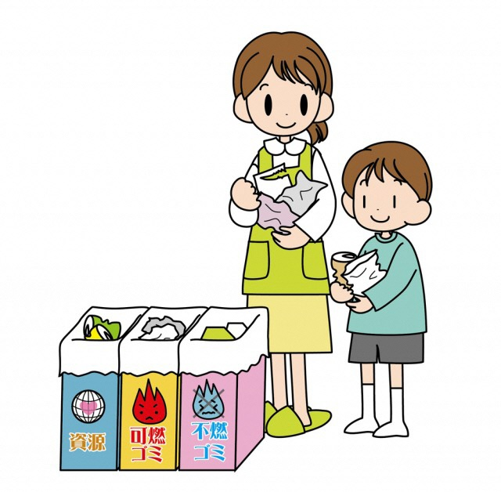
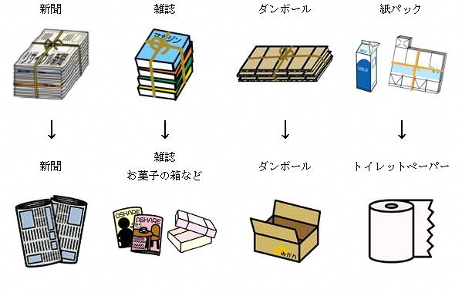
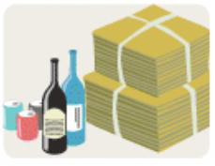
ステップ１ ごみのことを知ろう！
ごみを減らすキーワードは 「4R」！
④ Recycle（リサイクル）
（再生利用）
Notes:
（説明例）
Recycle（リサイクル）は、ごみをきちんと分別して再生利用すること。
★ごみにしてしまった紙ごみなど、正しく分ければ、新しいものに生まれかわるものがたくさんある。
【ページおくり】

Slide 14
ステップ１ ごみのことを知ろう！
ごみを減らすキーワードは 「4R」！
「4R」は 順番が大切！
① Refuse（リフューズ）（断る）
② Reduce（リデュース）（減らす）
③ Reuse（リユース）（繰り返し使う）
④ Recycle（リサイクル）（再生利用）
Notes:
（説明例）
・４R（フォーアール）は順番がとても大切。
・★1番大切なのはリフューズとリデュースで、最初にごみを減らすこと。
繰り返し使って、最後にリサイクル。
・最初から減らさなくても、後でリサイクルすればいいんじゃない？
と思うかもしれないが、リサイクルをするには、
たくさんのお金やエネルギーが必要なので、
まずは最初にリフューズ、リデュースでごみを減らすことが大切。
【ページおくり】

Slide 15
ステップ２ ごみをへらす方法を考えてみよう！
ステップ②
ごみを減らす方法を考えてみよう！
Notes:
（説明例）
つぎは、ステップ②「ごみを減らす方法を考えてみよう！」
【ページおくり】

Slide 16
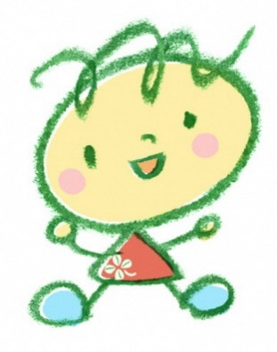
ステップ２ ごみを減らす方法を考えてみよう！
家庭ごみのトップ３
『生ごみ』
『紙ごみ』
『プラスチックごみ』
Notes:
（説明例）
家庭ごみのトップ３である
「生ごみ」「紙ごみ」「プラスチックごみ」についてそれぞれ考えてみる。
【ページおくり】

Slide 17






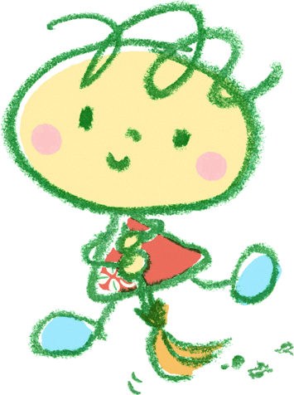

生ごみを減らすヒント！
クイズ にチャレンジ！
２問あります
Notes:
（説明例）
最初は「生ごみをへらすヒント」について考える
さっそくクイズを2問実施
【ページおくり】

Slide 18
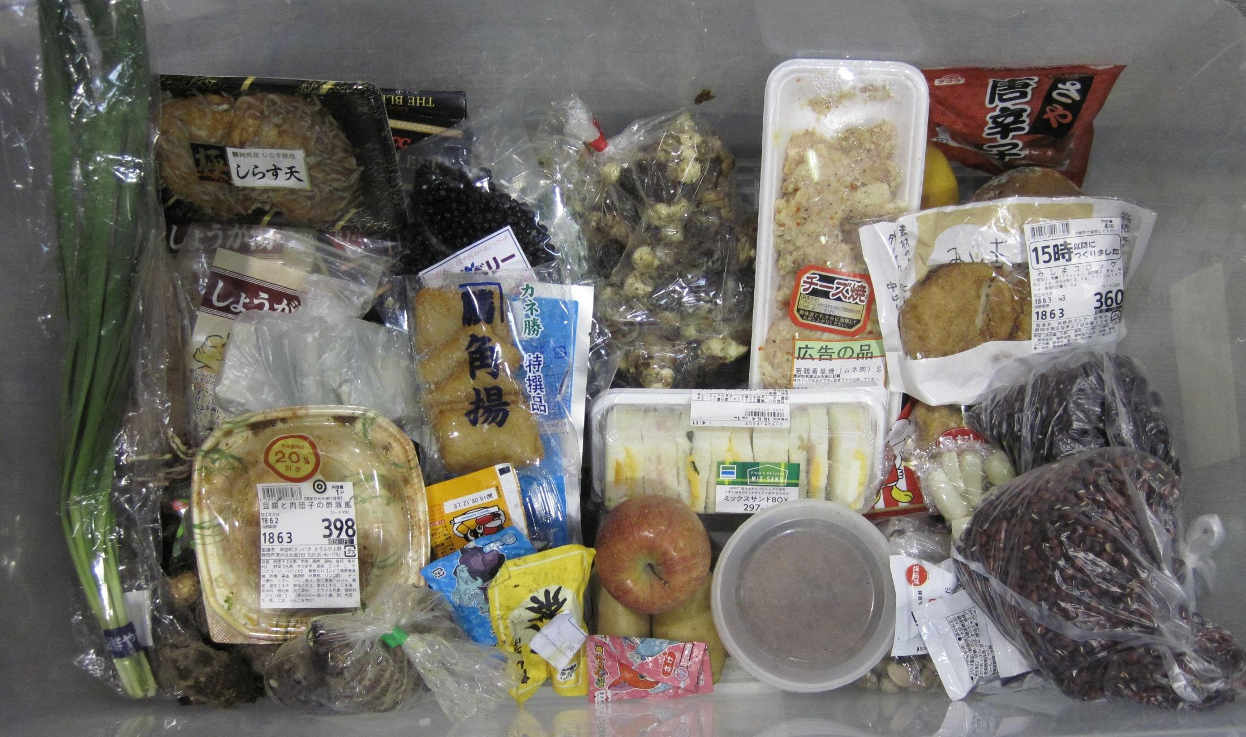
よ～く見て！
Notes:
（説明例）
まずは説明等せず写真をよく見てもらう
【ページおくり】

Slide 19



【第1問】
この写真は何の写真でしょうか
私が昨日食べた物
冷蔵庫の中に入っている物
もえるごみに入っていた物
Notes:
（説明例）
では第1問（問題と選択肢を読み上げる）
グー・チョキ・パーを決めてもらい一斉に手を挙げてもらう
答えは…
【ページおくり】

Slide 20
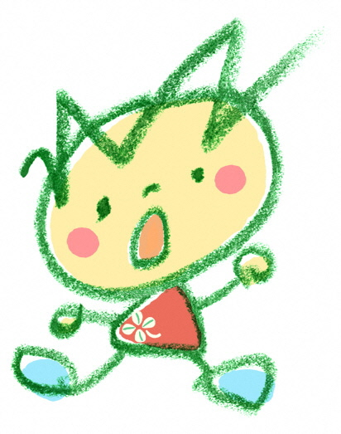
答えは・・・
もえるごみに入っていた物
Notes:
（説明例）
答えは
パーの「もえるごみに入っていた物」
【ページおくり】

Slide 21
1回の回収の中にこんなにあったよ！
Notes:
（説明例）
写真に映っている食べ物はみんなの家から集めた燃えるごみの中に入っていたもので1回の回収の中にあったもの
手つかずのまま（まだ1回も袋を開けていない）ものがたくさん捨てられている
【ページおくり】

Slide 22
まだ食べられるのに
捨てられている食べ物
➡「食品ロス」
生ごみの２５％は
食品ロスです
Notes:
（説明例）
今の写真のように何も手をつけないまま捨てられている食べ物など、まだ食べられるのに捨てられている食べ物を ★
「食品ロス」という
静岡市の生ごみの２５％は食品ロスなので、食品ロスを減らせば生ごみを減らせることになる
【ページおくり】

Slide 23
【第２問】
日本中の1年間の食品ロスの重さはどれぐらいでしょうか
ゾウ 約5千頭
ゾウ1頭は
大人100人
と同じぐらい！
ゾウ 約20万頭
ゾウ 約120万頭
Notes:
（説明例）
続いて第2問。（問題と選択肢を読み上げる）
グー・チョキ・パーを決めてもらい一斉に手を挙げてもらう
ヒント：ゾウ1頭の重さが大人100人と同じぐらい
答えは…
【ページおくり】

Slide 24
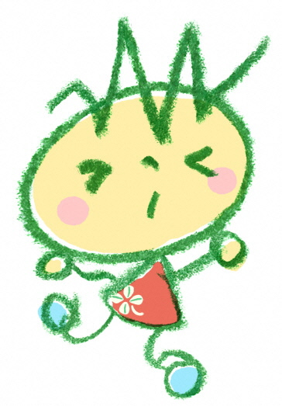
答えは・・・
ゾウ 約120万頭
（612万トン）
静岡市の人口
よりも多い！
Notes:
（説明例）
静岡市の人口は約70万人。それよりも多い。
【ページおくり】

Slide 25

日本の1年間の食品ロス量
612万トン
日本中の人が
毎日お茶椀一杯捨てている量！
どこで捨てられているの？
スーパーやコンビニの売れ残り、レストランの食べ残し
出典：農林水産省HP参照
Notes:
（説明例）
日本の食品ロス量は612万トン
日本中の人が毎日お茶椀一杯捨てている量であることを伝え、量を身近に感じてもらう ★
どこで捨てられているのか？ ★
半分はお店（スーパーやコンビニの売れ残りやレストランの食べ残し）だが
半分は家からでている
【ページおくり】

Slide 26
家から出る食品ロスには
どんなものがあるの？
・買いすぎ
・期限切れ
直接廃棄手つかずの食べ物
31％
食べ残し
38％
・好き嫌い
・作りすぎ
過剰除去
食べられる部分も
捨てている
31％
・野菜、果物
Notes:
（説明例）
家から出る食品ロスにはどんなものがあるか ★
・食べ残し ★
なぜ「食べ残し」がでるのか ★
たとえば「好き嫌いをする」や「作りすぎて残してしまう」など
・過剰除去（食べられる部分も捨てている） ★
これは、野菜や果物の皮をむく時に厚くむきすぎて、
食べられる部分も皮と一緒に捨ててしまう ★
・直接廃棄（手つかずの食べ物） ★
これは最初に見てもらった写真のように
封も開けないで捨ててしまっているもの
たとえば、「たくさん買ったけど結局食べなかった」や
「食べるのを忘れていて期限が切れてしまって捨てた」
期限切れについては次ページで詳しく説明
【ページおくり】

Slide 27
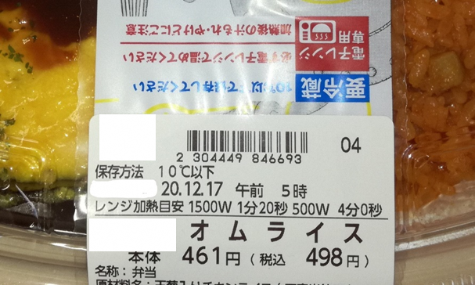
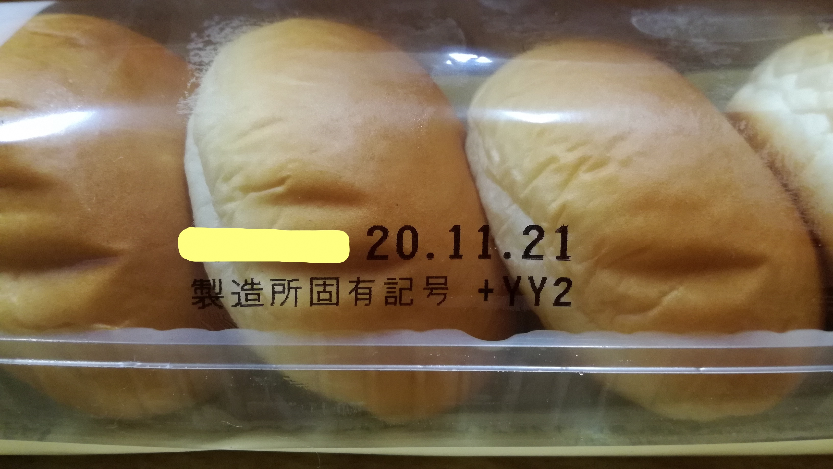
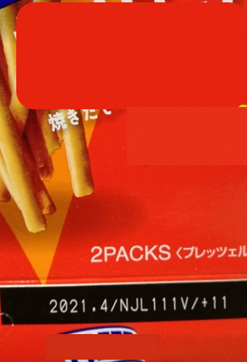
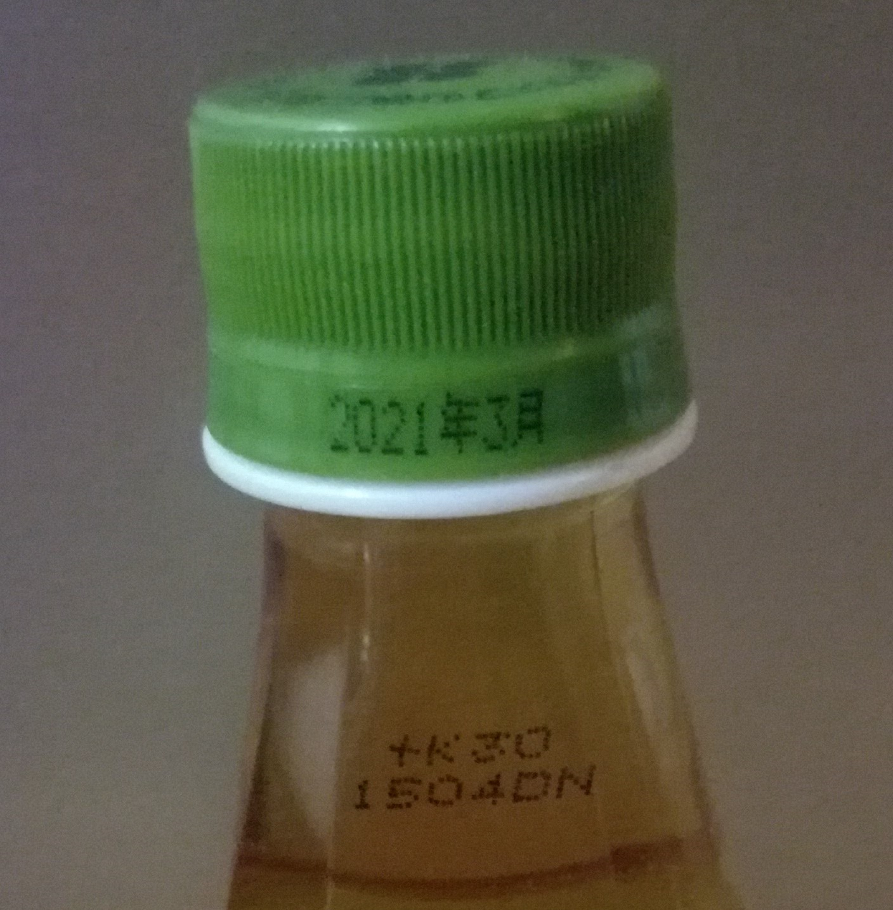
しょうひ きげん
消費期限
かしパン
お弁当
この日をすぎたら食べない方がよい
すぐにすてなくて もよいかも！
しょうみ きげん
賞味期限
おかし
ペットボトル
この月（または日）までおいしく食べられる
Notes:
（説明例）
食べ物の袋や箱には日にちが書いてある ★
上の菓子パン・お弁当と下のおかし・ペットボトルでは意味が違う ★
上が「消費期限」 ★
下が「賞味期限」 ★
消費期限は「この日をすぎたら食べない方がよい」 ★
賞味期限は「この月（または日）までおいしく食べられる」★
賞味期限が切れてもすぐに捨てなくてもよいかもしれないので
食べられるかどうか確認してみる
【ページおくり】

Slide 28
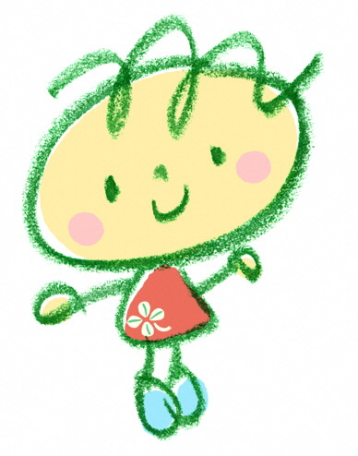
食品ロスを減らすために
できることを考えよう！
Notes:
（説明例）
ここから、食品ロスを減らすためにできることを考えていく
【ページおくり】

Slide 29
食品ロスを減らすには？？
・買いすぎ
・期限切れ
・好き嫌い
・作りすぎ
・野菜、果物
Notes:
（説明例）
再度先ほどのスライドを見てもらい、食品ロスを減らすためにできることを受講者に答えてもらう。
例えば、
〇直接廃棄（手つかずの食べ物）
「日付を確認する」「食べられるか確認する」「必要な分だけ買う」「買い物の前に在庫をチェック」「早く食べる物は目立つ場所へ」「正しい方法で保存する」
「食材を使い切る」「冷蔵、冷凍庫を整理する」「寄付をする（フードバンク）」
〇過剰除去（食べられる部分も捨てている）
「野菜・果物」は「レシピを工夫する」
〇食べ残し
「好き嫌いをしない」「きれいに食べきる」「料理を作りすぎない」
出された答えが後で生ごみを減らす作戦を考える時に参考になることを伝えてコーナー終了
【ページおくり】

Slide 30

紙ごみを減らすヒント！
リサイクル
できる？できない？
分別ゲーム！
Notes:
（説明例）
次は紙ごみを減らすヒント。
分別ゲームを行う
【ページおくり】

Slide 31
ゲームのやり方
①グループを作ります。
②各グループにごみ袋があります。
先頭の人はその中から1つごみを選んでく
ださい。グループの人に見せてから、リサ
イクルできるかできないか決めて箱に入れ
ます。
③元の場所に戻ったら次の人がスタート。
これを繰り返します。時間は2分です。
Notes:
（説明例）
ゲームのやり方の説明 ★
①を読み上げ、グループを作り、用意したイスの前に移動させる
（人数によるが1グループ4～6人程度が目安、最大6グループ）★
②を読み上げながら実際の動きをまねして見せる ★
③を読み上げながら実際の動きをまねして見せる
時間は2分
ここまで説明したらゲーム開始
ストップウォッチ等で2分計測(スタートの合図、中間１分間での声かけ、終了の合図をする）
※2分になる前に分別が終わったグループがあれば、箱の中を見て分別が合っているか確認してもらう
【ページおくり】

Slide 32
答え合わせ
「リサイクルできない」
の箱を見てください
Notes:
（説明例）
答え合わせ
「リサイクルできない」の箱を見てもらう
【ページおくり】

Slide 33
★リサイクルできないもの
・レシート
・紙コップ
・写 真
・ティッシュの箱
(そのままだと✕）
Notes:
（説明例）
答えを１つずつ言っていく★
レシート ※「リサイクルできる」箱に入っていたら「リサイクルできない」箱に入れてもらう ★
紙コップ ★ 写真 ★
ティッシュの箱
※これは、そのままだとリサイクルできない。が、取り出し口のビニールを外せばリサイクルできる
結果：リサイクルできないものは、４つだけ。あとは、すべてリサイクルできる紙
【ページおくり】

Slide 34

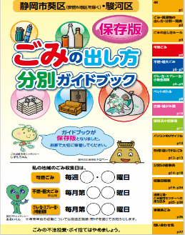
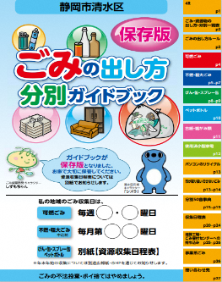
雑紙は紙マークが目印
でも・・・
紙マークがついていてもリサイクル
できないものがある
⇒紙コップ・カップ麺など食べ物や
飲み物を入れる容器
雑紙は分別ガイドブックで確認
Notes:
（説明例）
・リサイクルできない４種類以外は、すべてリサイクルできるもの
「雑紙」であり、雑紙の目印が「紙マーク」 ★
・ただし紙マークがついていてもリサイクルできないものもある ★
・紙コップ・カップ麺など食べ物や飲み物を入れる容器は加工しているためリサイクルに向かない ★
・雑紙については分別ガイドブックにも書いてあるので確認してください
【ページおくり】

Slide 35
52％
正しく分ければ、紙ごみの半分をへらせる！
ざつ紙は、紙ぶくろなどに入れてリサイクル
出典：令和元年度家庭系可燃ごみ組成調査
Notes:
（説明例）
静岡市の紙ごみの約半分は雑紙、新聞、チラシなどリサイクルできる紙である ★
正しく分別すれば紙ごみの半分を減らせる ★
雑紙は紙袋などにいれて古紙回収や廃品回収としてだせばリサイクルされることを伝える
【ページおくり】

Slide 36

プラスチックごみを減らすヒント！
で、
海がピンチ！
Notes:
（説明例）
最後に3番目に多いプラスチックごみについて
プラスチックごみで海がピンチであることを考える。
【ページおくり】

Slide 37
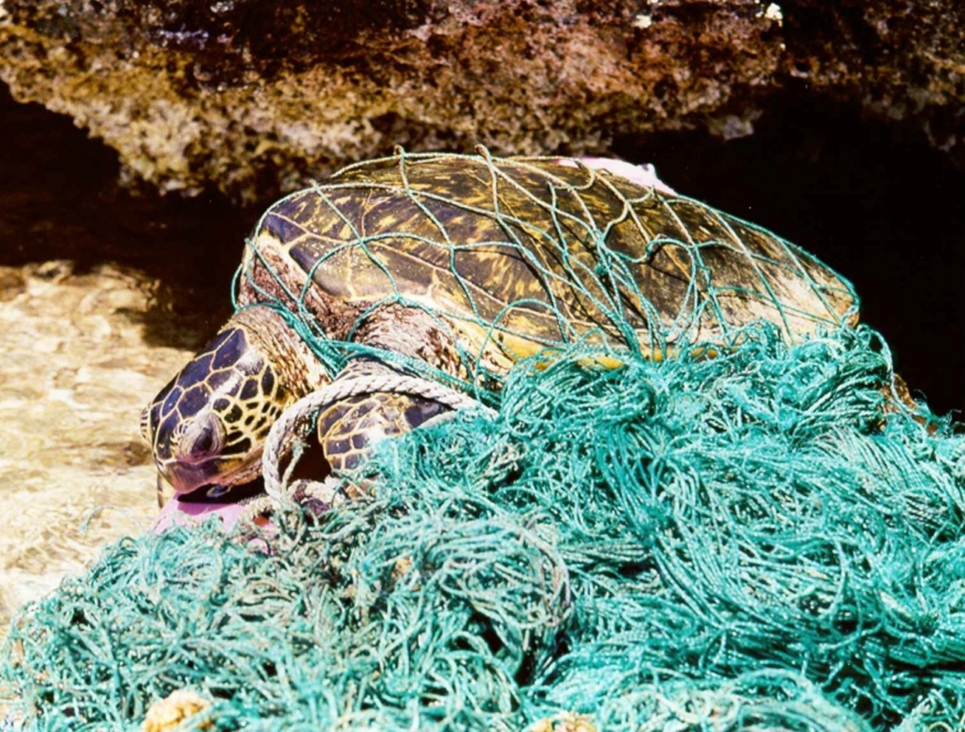
魚網に絡まった生き物
（写真提供：NOAA）
Notes:
（説明例）
漁網に絡まった海の生き物（カメ）。
プラスチックごみが生き物を苦しめている。
【ページおくり】

Slide 38
深い海の底
（駿河湾/松崎沖 1973m)
Notes:
（説明例）
これは、海の底に沈んでいたプラスチックごみ。
日本で一番深い湾である「駿河湾」。一番深いところは、2,500m以上。
約2,000mの深さのところに、なんと！ ペットボトルが沈んでいる。
【ページおくり】

Slide 39
海岸
（出典：政府広報オンライン「暮らしに役立つ情報」）
実物も見てみよう
Notes:
（説明例）
深い海のプラスチックごみ、生き物に絡まったプラスチックごみだけでなく、多くの人が遊びに行く砂浜や海岸にも、たくさんのプラスチックごみがある。
【ページおくり】

Slide 40
様々な場所に捨てられていた
プラスチックごみ
道路の落下物
山中の
不法投棄
ごみ箱からあふれた
ペットボトル
Notes:
（説明例）
紹介したようなごみは、全てが海に捨てられたのではなく、様々な場所に捨てられたプラスチックごみが原因になっている。
例えば、
★山の中に ★不法投棄されたもの
★道路の ★落下物
★ごみ箱に捨てたつもりでも ★あふれてしまったペットボトル
【ページおくり】

Slide 41
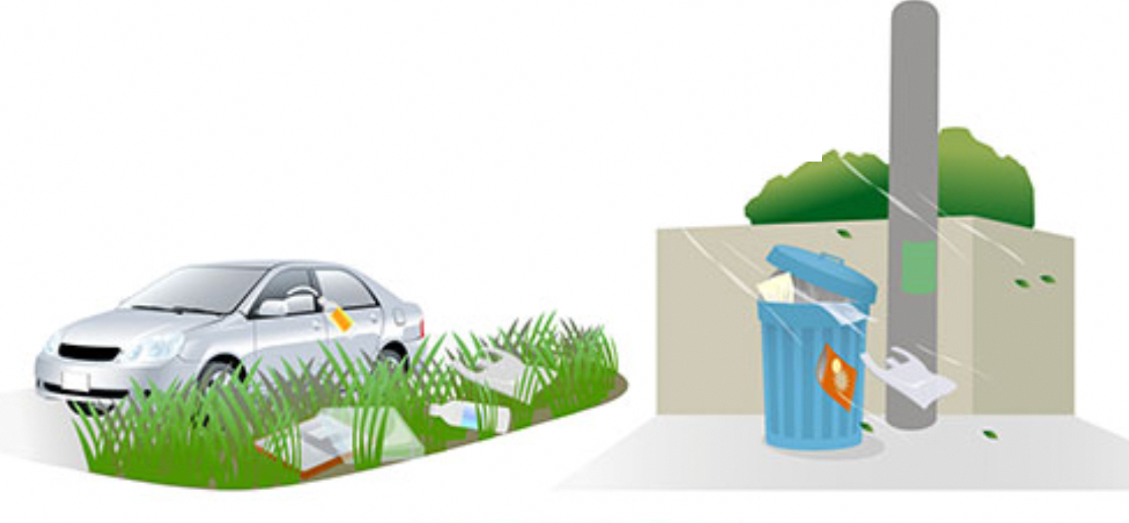
ポイ捨てや外に放置された
プラスチックごみが散乱
（出典：政府広報オンライン「暮らしに役立つ情報」）
Notes:
（説明例）
ポイ捨てされたものや外に放置されたプラスチックごみが散乱し、
【ページおくり】

Slide 42
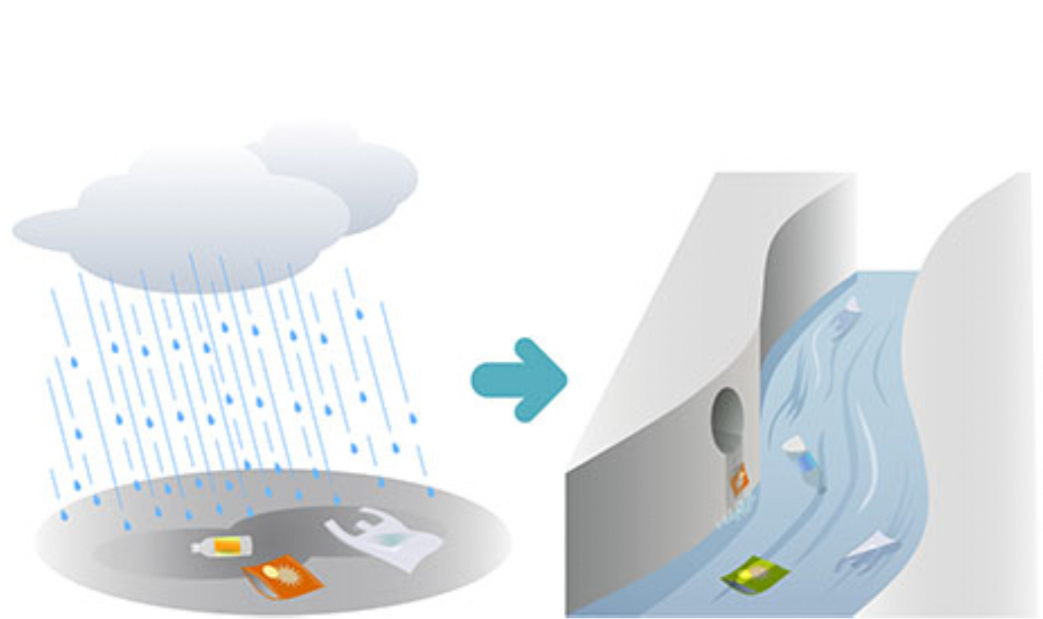
雨や風によって、川へ流れて海へ
（出典：政府広報オンライン「暮らしに役立つ情報」）
Notes:
（説明例）
雨や風によって、川から海へ流れ込み、
【ページおくり】

Slide 43
（出典：政府広報オンライン「暮らしに役立つ情報」）
Notes:
（説明例）
最後は海に行って海のプラごみになってしまう。
【ページおくり】

Slide 44
海は、
プラスチックごみが
最後に流れつく
場所！
Notes:
（説明例）
海はプラスチックごみが最後に流れつく場所である
【ページおくり】

Slide 45
まずはプラスチックごみを
増やさないこと
プラスチックごみを
減らして
いきましょう
ポイ捨てなどを絶対に
しないこと
トレイ
トレイ
トレイ
ペットボトル
ペットボトル
ペットボトル
レジ袋
レジ袋
レジ袋
Notes:
（説明例）
ポイ捨てしたり、ちゃんと捨てたつもりでも散乱してしまって、最終的に海洋プラスチックごみが増えてしまう、ということを防ぐと同時に、４Rでプラスチックごみそのものを減らすことも大切。
例えば、食品トレイやペットボトル、レジ袋なら、★このようにして減らすことができる。
その上で・・・。
★ここの赤枠の中に書いてあるように・・・。
★まずはプラスチックごみを増やさないこと
★ポイ捨てなどを絶対にしないこと
をぜひ実践して
★プラスチックごみを減らしていきましょう
【ページおくり】

Slide 46
ステップ３ 作戦をたてて、チャレンジしよう！
ステップ③
作戦をたててチャレンジしよう！
Notes:
（説明例）
ステップ③では、今の講座をもとに、実際に、自分の家で「生ごみ」「紙ごみ」「プラスチックごみ」を減らす作戦を考えてもらう。
【ページおくり】

Slide 47
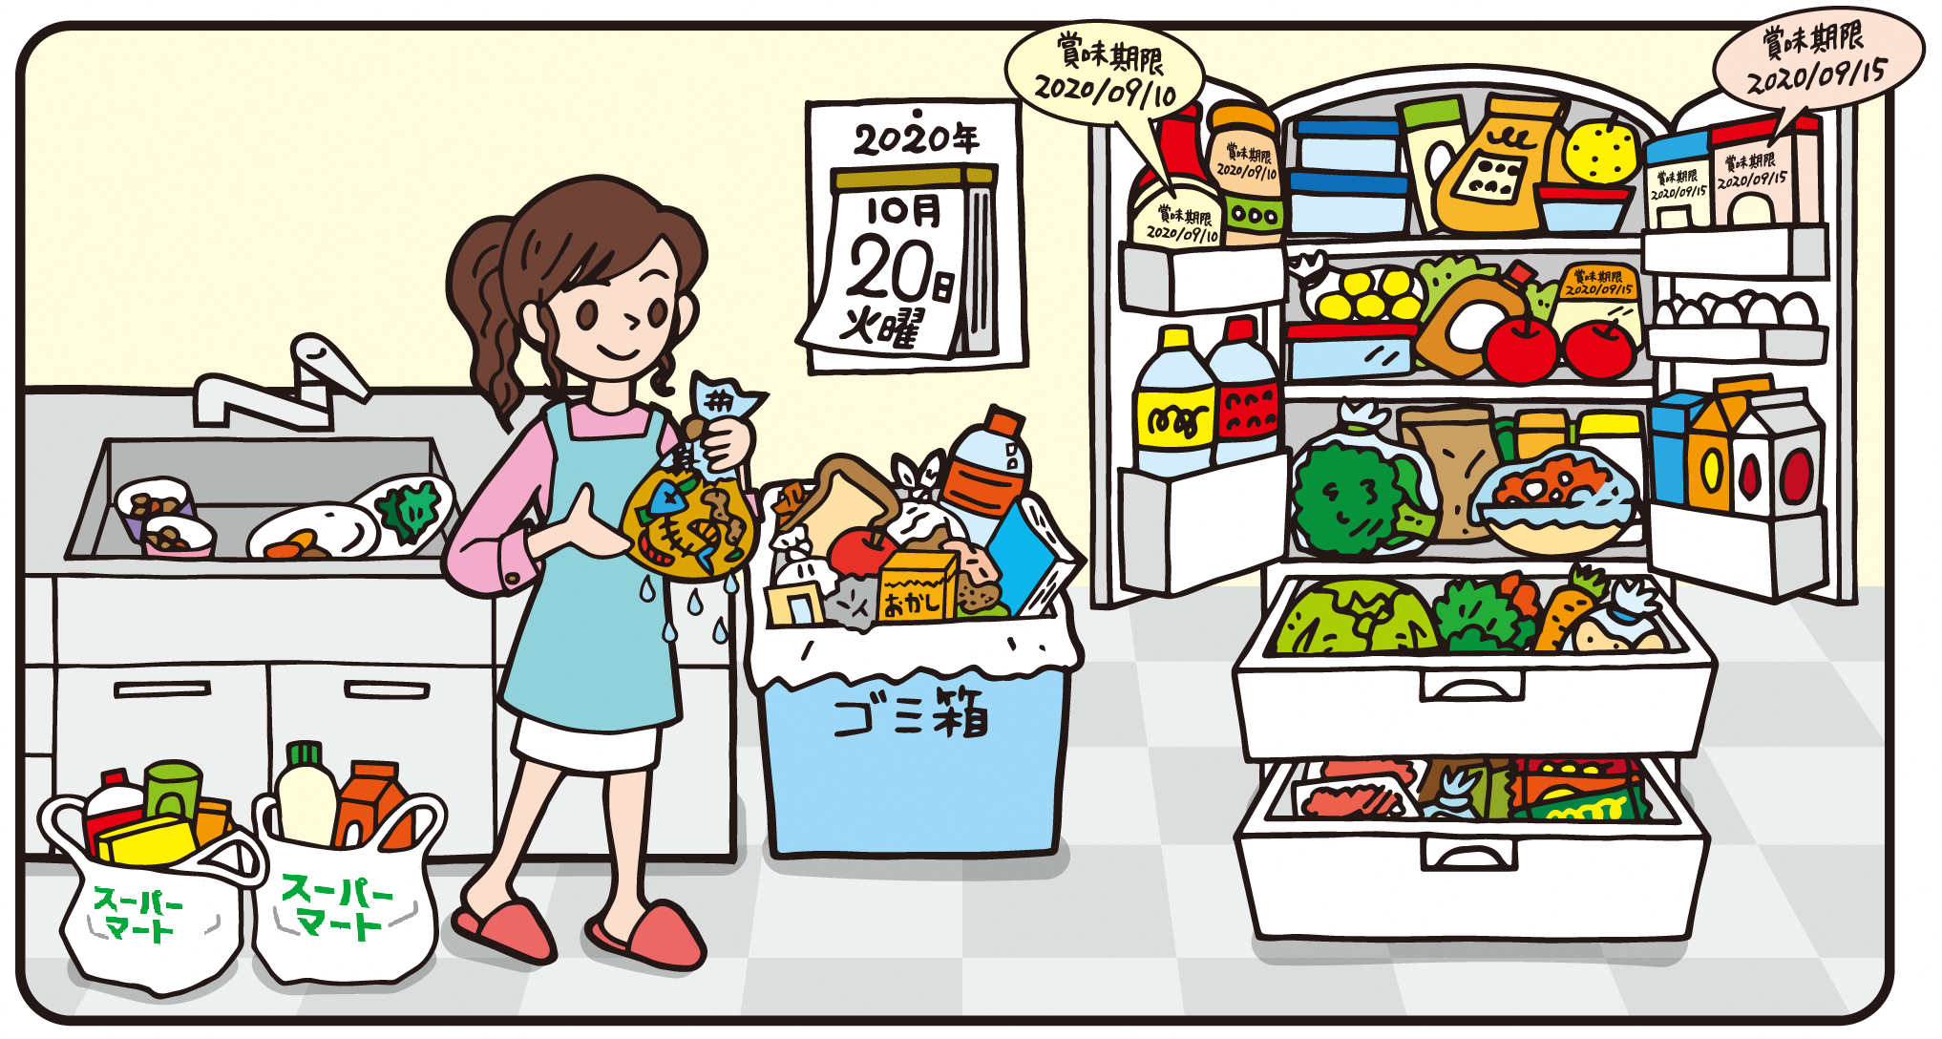
ステップ③の前にウォーミングアップ！
４つは見つけよう
Notes:
（説明例）
ワークブックのP4を開いてもらう。
キッチンのイラストを見て、ごみを減らすためにできることにはどんなことがあるか、見つけてみよう。
少なくとも、４つはみつけてみよう。
例：レジ袋をエコバッグにする。リサイクルできる資源をゴミ箱に捨てない(ペットボトル、漫画の本、お菓子の箱等）、
冷蔵庫の中を整理し、買い過ぎや同じものを買わないようチェックする、
賞味期限に気が付きやすくする、食べ残しをなくす、
捨てる前に生ごみをしぼって水切りをする、カレンダーの紙を雑紙として出す、など
【ページおくり】

Slide 48
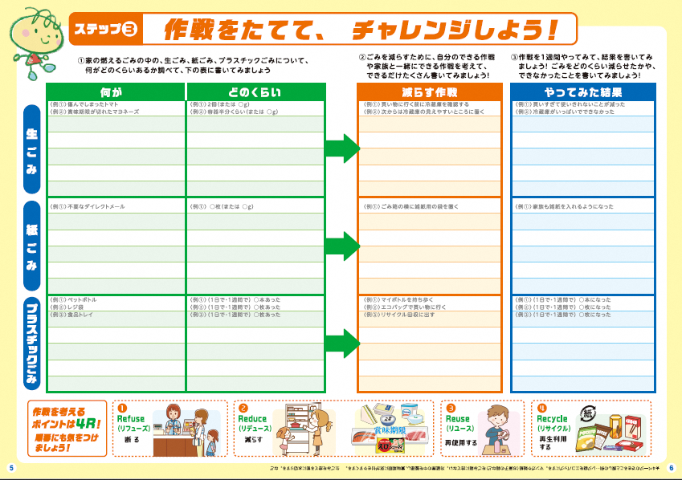
ステップ３ 作戦をたてて、チャレンジしよう！
Notes:
（説明例）
作戦の立て方について説明
★① 家の中の「生ごみ」「紙ごみ」「プラスチックごみについて、どんなものがあるか書いてみよう！
※「どのくらいあるか」は家で調べてみよう。
★② ごみを減らすために、自分のできる作戦や、家族と一緒にできる作戦を考えて、できるだけたくさん書いてみよう！作戦を考える時のポイントは、４R！順番にも気をつけよう！
★③ 家で作戦を1週間やってみて、結果を書こう。ごみがどのくらい減らせたかや、できなかったことも書いてみよう。
※「その場で書いてみよう」か、「自宅に戻って書いてみよう」かは、時間や参加者の様子などによって決める。
（必ずその場で書く必要は無い）
例：生ごみを減らす作戦１
【なにが】夕飯のごはんが、【どのくらい】お茶碗半分くらい残ってごみになってしまった。
【作戦】最初に自分で食べられる量をよそう→Reduce（リデュース）：減らす
【やってみた結果】ごはんを残すことが減った
例：生ごみを減らす作戦２
【なにが】賞味期限の切れたヨーグルトが、【どのくらい】パックに半分くらい残ってごみになってしまった。
【作戦】次から冷蔵庫の見えやすいところに置いて、賞味期限に気が付きやすくする→Reduce（リデュース）：減らす
【やってみた結果】冷蔵庫がいっぱいで、できなった。→どうすればいいか、家族で考えてみよう
例：紙ごみを減らす作戦
【なにが】お菓子の箱が、【どのくらい】２枚ごみ箱にいれてしまっていた
【作戦】ごみ箱の横に雑紙用の袋を置いて、分別しやすくする→Recycle（リサイクル）：再生利用
【やってみた結果】家族も雑紙を入れるようになった
例：プラスチックごみを減らす作戦
【なにが】レジ袋が、【どのくらい】1日で４枚くらいごみになっていた
【作戦】エコバッグで買い物にいくようにする→Refuse（リフューズ）：断る
【やってみた結果】レジ袋のごみが1日1枚くらいになった
【ページおくり】

Slide 49
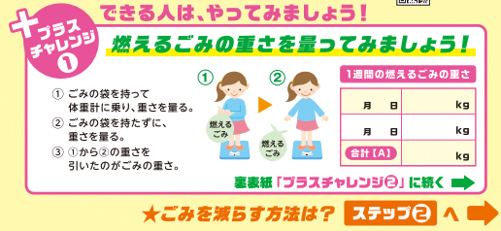
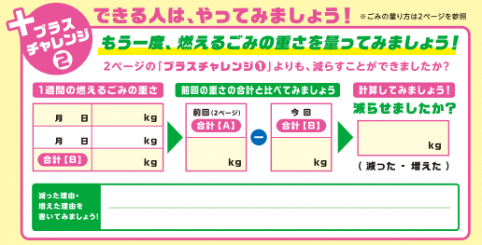
ごみの重さを量ってみよう！
２ページ
7ページ
Notes:
（説明例）
ワークブック内P２と裏表紙の「プラスチャレンジ」は、ごみを減らすチャレンジの前と後の燃えるごみの重さを量って比べるコーナー。
チャレンジ前からごみを減らすことができるか、よかったらこちらもチャレンジしてみてださい。
【ページおくり】

Slide 50

さあ、
ごみを減らす作戦をたてて
１週間チャレンジ！
Notes:
（説明例）
今日の講座で聞いた事をヒントに、ごみを減らす作戦をたてて1週間チャレンジしてもらう

